Slide 1
Incremento Patrimonial No Justificado

Slide 2
BASE LEGAL
Decreto Supremo N° 179-2004, TUO de la Ley del Impuesto a la Renta (Art. 16, 52, 91 y 92)
Decreto Supremo N° 122-94-EF, Reglamento de la Ley del Impuesto a la Renta (Art. 59, 60, 60-A)
Decreto Supremo N° 133-2013-ED, TUO del Código Tributario (Art.64 numerales 1, 4, 15)
Decreto Supremo N° 150-2007-EF, TUO Ley para la Lucha contra la evasión y para la formalización de la economía (Art. 8)
Código Civil (Art. 295, 301, 327, 969 y 970)
Nuevas Disposiciones
Decreto Legislativo N.° 1527
Decreto Supremo N.º 259-2022-EF
Decreto Supremo N.º 233-2022-EF

Slide 3
¿Qué se entiende por incremento patrimonial no justificado?
El IPNJ es el aumento en el valor del patrimonio de un contribuyente, sin que éste pueda acreditar fehacientemente la causa que lo originó.
.
El IPNJ es el aumento en el valor del patrimonio de un contribuyente, sin que éste pueda acreditar fehacientemente la causa que lo originó.
Los incrementos patrimoniales cuyo origen no puedan justificarse, constituyen renta neta no declarada, por tanto no tienen ninguna deducción.
Con el cruce de información, SUNAT identifica contribuyentes con actividades generadoras de ingresos, que no cumplen con declararlos y no pagan sus obligaciones tributarias

Slide 4
Incremento Patrimonial no Justificado se determinará tomando en cuenta:
los signos exteriores de riqueza
las variaciones patrimoniales,
la adquisición y transferencia de bienes
las inversiones
los depósitos en cuentas de entidades del sistema financiero nacional o del extranjero
los consumos
los gastos efectuados durante el ejercicio fiscalizado, aun cuando éstos no se reflejen en su patrimonio al final del ejercicio.

Slide 5
¿Qué ingresos no justifican el incremento patrimonial?
Donaciones recibidas u otras liberalidades que no consten en escritura pública o en otro documento fehaciente.
Utilidades derivadas de actividades ilícitas.
Ingreso al país de moneda extranjera cuyo origen no esté sustentado.
Ingresos percibidos que estuvieran a disposición del deudor tributario pero que no los hubiera dispuesto ni cobrado, así como los saldos disponibles en cuentas de entidades financieras nacionales o extranjeras no retirados.
Otros ingresos, entre ellos, los provenientes de préstamos que no reúnan las condiciones que señale el reglamento.

Slide 6
¿Qué ingresos si justifican el incremento patrimonial?
En el caso de donaciones recibidas u otras liberalidades que consten en:
1. Escritura pública, tratándose de la donación de bienes inmuebles o muebles, cuya transferencia requiera de dicho instrumento.
2. Documento de fecha cierta, tratándose de la donación de bienes muebles distintos a los señalados en el numeral 1)
3. Documento que acredite de manera fehaciente:
  La donación recibida: Muebles recibidos con ocasión de bodas o acontecimientos similares o cuyo valor no supere el 25% de la UIT,
  La liberalidad recibida: En los casos que para su constitución o formalización se requiera de una escritura pública o documento de fecha cierta. La liberalidad no podrá ser sustentada con documento que no cumplan con dicha formalidad.

Slide 7
El Artículo 92º de la LIR, modificado por el Artículo 3º del Decreto Legislativo N.° 1527, señala lo siguiente:
Para determinar las rentas o cualquier ingreso que justifiquen los incrementos patrimoniales, la SUNAT podrá requerir al deudor tributario que sustente el destino de dichas rentas o ingresos
No se considerarán los depósitos en cuentas de entidades del sistema financiero nacional o del extranjero que correspondan a operaciones entre terceros, siempre que la procedencia de tales depósitos estén debidamente sustentados y la información vinculada a estos se declare a la SUNAT, en la forma, plazo y condiciones, entre ellas, el monto mínimo a partir del cual se presentará dicha declaración, que se establezcan mediante RS.
.

Slide 8


Métodos para determinar el Incremento Patrimonial
Método de Adquisiciones y Desembolsos:
Consiste en sumar las adquisiciones de bienes, a título oneroso o gratuito, los depósitos en las cuentas de entidades del sistema financiero, excepto aquellos que correspondan a operaciones entre terceros que cumplan con los requisitos previstos en el cuarto párrafo del artículo 92 de la Ley, los gastos y, en general, todos los desembolsos efectuados durante el ejercicio. Asimismo, se deducirán las adquisiciones y los depósitos provenientes de préstamos que cumplan los requisitos a que se refiere el Artículo 60°-A.
Como desembolsos se computarán, incluso, las disposiciones de dinero para pagos de consumos realizados a través de tarjetas de crédito, cuotas de préstamos, pago de tributos, entre otros. No se computarán los desembolsos realizados para la adquisición de bienes considerados en el primer párrafo de este numeral.
Método del Balance más Consumo:
Consiste en adicionar a las variaciones patrimoniales del ejercicio, los consumos.

Slide 9

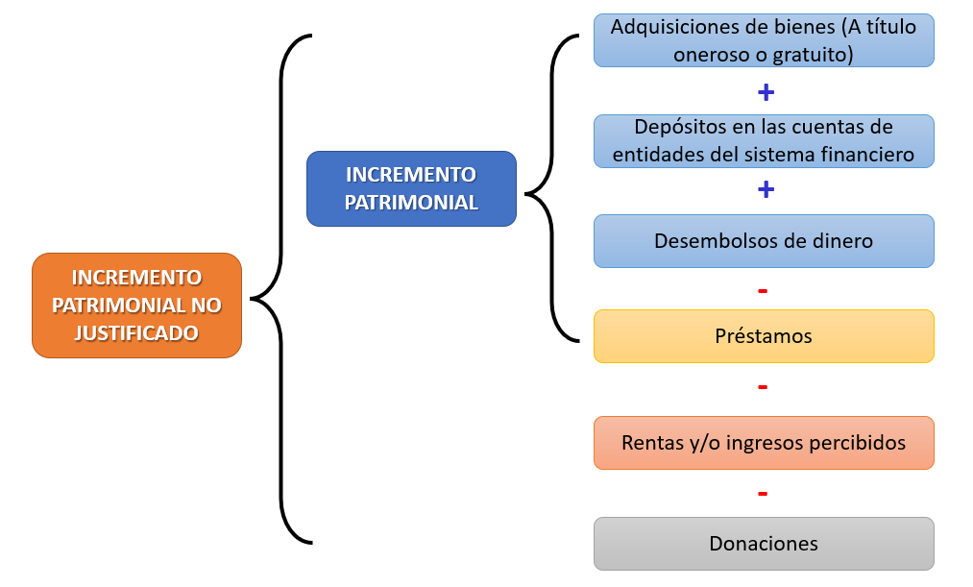
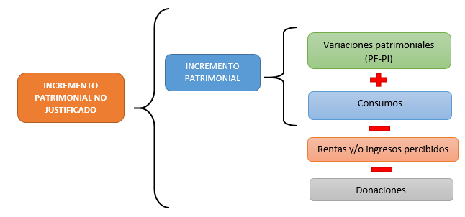
Métodos para determinar el Incremento Patrimonial
Método del balance más consumo:
Método de adquisiciones y desembolsos:

Slide 10

Caso Práctico N°1:
El Sr. Raúl Ríos Soto, con RUC N° 10245478901, de profesión médico, durante el ejercicio gravable 2022 ha realizado lo siguiente:
De manera dependiente, labora en el Hospital Cuidando SAC, por lo cual percibirá la suma total de S/ 180,000.
De manera independiente realiza atenciones médicas en su consultorio particular, emitiendo recibos por honorario, por la suma total de S/ 50,000.
Dictó una conferencia en Ecuador siendo su participación remunerada con US$ 3,200 (monto que percibirá en efectivo).
Realizó un aporte de capital a la empresa “Z” por S/ 30,000.
Con motivo de su celebrar su matrimonio, solicitó un préstamo bancario por S/ 70,000 para los gastos de la fiesta.
Realizó compras diversas por el importe de S/ 30,000, usando su tarjeta de crédito.
Adquirió un inmueble por S/ 430,000.
Recibió de sus padrinos de matrimonio, como regalo de bodas un automóvil valorizado en S/ 150,000.

Slide 11
N° | OPERACIÓN | CONSIDERACIONES
1 | De manera dependiente labora en el Hospital Cuidando SAC. | Su empleador deberá realizarle los descuentos y retenciones mensuales, los cuales declarará y pagará a través del PLAME.
2 | De manera independiente realiza atenciones médicas en su consultorio particular. | Raúl debe emitir sus Recibos por Honorario Electrónico y registrar el pago que le realicen. mensualmente deberá realizar la declaración de trabajador independiente a través del F.V. 616 y realizar el pago a cuenta correspondiente al 8%.
3 | Conferencia en Ecuador | A través de la declaración anual F.V. 709, Raúl debe adicionar a sus rentas de trabajo los ingresos obtenidos por rentas de fuente extranjera. ECUADOR ES MIEMBRO DEL CAN-DECISIION 578 con lo cual por aplicación de la Decisión 578, las rentas percibidas por el servicio personal, tributan íntegramente en Ecuador, no debiendo adicionarse como renta neta de fuente extranjera: “el artículo 3° de la Decisión 578 dispone que independientemente de la nacionalidad o domicilio de las personas, las rentas de cualquier naturaleza que éstas obtuvieren, sólo serán gravables en el País Miembro en el que tales rentas tengan su fuente productora, salvo los casos de excepción previstos. Y en su articulo 13 señala que en el caso de Prestación de Servicios personales Las remuneraciones, honorarios, sueldos, salarios, beneficios y compensaciones similares, percibidos como retribuciones de servicios prestados por empleados, profesionales, técnicos o por servicios personales en general, incluidos los de consultoría, sólo serán gravables en el territorio en el cual tales servicios fueren prestados.
4 | Aporte de capital a la empresa “Z” | Raúl debe acreditar el origen y naturaleza de los fondos con los que realizará el aporte (documentos fehacientes, de fecha cierta y que sustenten la disponibilidad de dinero), además de cumplir con la bancarización y elevarlo a escritura pública.
5 | Préstamo bancario | La Empresa del Sistema Financiero se encargará de retener y declarar el ITF correspondiente y Raúl debe conservar el contrato del préstamo de acuerdo con el Art. 60° - A del Reglamento de la Ley del Impuesto a la Renta (medios de pago, objeto del préstamo, identificación de los intervinientes, entre otros requisitos).
6 | Uso de la tarjeta de crédito | El uso de la tarjeta de crédito es un medio de pago válido, solo debe exigir su Comprobante de pago por las operaciones que realiza. Debiéndose acreditar el origen de los fondos del pago de tarjeta.
7 | Compra de un inmueble | Raúl debe acreditar el origen y naturaleza de los fondos con los que realiza la compra del inmueble (documentos fehacientes, de fecha cierta y que sustenten su capacidad adquisitiva), además de bancarizar el pago del inmueble a la cuenta del vendedor, también es necesario que formalice la operación a través de un Notario quien elevará el contrato de compra y venta a Escritura Pública.
8 | Donación de un vehículo | Debe realizarse el procedimiento de donación vía notarial por escritura pública. (vigente a partir del 01.01.2023)

Slide 12
Caso Práctico N° 2:
La Sra. Denisse, tiene como ingreso propio la pensión que recibe mensualmente por su jubilación en el sector público, la cual asciende a S/ 800.00 promedio mensual. Además, mensualmente recibe remesas del exterior por un importe de S/ 5,000.00 realizadas por su única hija que se encuentra trabajando en EE. UU., dichas remesas cubren los gastos de vivienda, alimentación, vestido, salud y otros para la Sra. Denisse.
¿Qué consideraciones deberá tener en cuenta la Sra. Denisse para sustentar los ingresos obtenidos?
N° | INGRESOS | CONSIDERACIONES
1 | La pensión de jubilación la cual asciende a S/ 800.00 promedio mensual. | La Sra. Denisse debe contar con sus boletas de pago por pensión de jubilación.
2 | Remesas del exterior por un importe de S/ 5,000.00 mensual. | La Sra. Denisse podrá acreditar que dichas remesas fueron realizadas por su hija, mediante documentos en los que se registren y consten las operaciones y/o movimientos, emitidos por la entidad financiera o empresa de transferencia de fondos que utilizó.
 |  | La hija de la Sra. Denisse deberá realizar una declaración jurada por los envíos de dinero, con firma legalizada ante el consulado peruano

Slide 13
Caso Práctico N° 3:
Daniel, es un joven universitario de 21 años que recibe ingresos mensuales en su cuenta por el importe de S/ 4,000.00, dichos importes son realizados por su padre que radica en otra ciudad y cuyo fin es cubrir la pensión universitaria, los gastos de alquiler de departamento, alimentación y otros.
¿Qué consideraciones deberá tener en cuenta Daniel para sustentar los ingresos obtenidos?
N° | INGRESOS | CONSIDERACIONES
1 | Ingresos mensuales en su cuenta por el importe de S/ 4,000.00 | Estados de cuenta que muestren que las transferencias fueron realizadas desde la cuenta del padre de Daniel (bancarización).
 |  | Carta de compromiso de manutención donde el padre de Daniel se responsabiliza del sostenimiento de su hijo hasta la culminación de sus estudios universitarios, la cual fue elaborada en base al Art. 424° del Código Civil y con firmas legalizadas por el notario (documento de fecha cierta). Destino de fondos: Acreditación de pagos universitarios, contrato de alquiler

Slide 14
Caso Práctico N° 4:
El Sr. Camilo es administrador de un edificio ubicado en el distrito de Jesús María, por lo cual recibe de los propietarios de los departamentos la suma mensual de S/ 21,000.00 en su cuenta del banco para realizar los pagos de los gastos comunes del edificio.
¿Qué consideraciones deberá tener en cuenta el Sr. Camilo para sustentar los movimientos realizados en su cuenta?
N° | MOVIMIENTOS BANCARIOS | CONSIDERACIONES
1 | Recibe de los propietarios de los departamentos la suma mensual de S/ 21,000.00 para realizar los pagos de los gastos comunes del edificio. | Estados de cuenta que muestren que las transferencias fueron realizadas desde las cuentas de los propietarios del edificio.
 |  | Comprobantes de pago que sustenten los servicios cancelados de todo el edificio.
 |  | Documentos como contratos y recibos por mantenimiento de cada uno de los propietarios del edificio.
Recomendación: Asimismo, se recomienda al Sr. Camilo mantener en una cuenta independiente todas las operaciones que puedan realizarse con motivo de la administración del edificio.

Slide 15
0
Caso Práctico N° 5:
Sophia es docente en una institución educativa pública, donde percibe ingresos mensuales por S/ 2,000.00, actualmente decide estudiar una maestría en una prestigiosa universidad y para cubrir los gastos de pensión y matrícula obtiene un préstamo de un familiar por el monto total de S/. 30,000.00.
¿Qué consideraciones deberá tener en cuenta Sophia para sustentar los ingresos obtenidos?
N° | INGRESOS / ADQUISICIONES | CONSIDERACIONES | BASE LEGAL
1 | Ingresos en planilla por el importe de S/ 2,000.00 mensual. | Sophia debe contar con sus boletas de pago mensual por la remuneración que percibe.
2 | Obtiene un préstamo de un familiar por el monto total de S/. 30,000.00. | Se deberá elaborar un contrato donde se detallen las condiciones del préstamo, número de cuotas e importe, medios de pago, entre otros y que cuente con firmas legalizadas notarialmente. | Art. 60° - A del Reglamento de la Ley del Impuesto a La Renta
 |  | El familiar de Sophia deberá encontrarse habido y realizar el préstamo utilizando algún medio de pago.
 |  | Sophia deberá contar con boleta de venta por el pago de la matrícula de la maestría que pretende estudiar.
 |  | Shopia deberá realizar los pagos de las cuotas pactadas en el contrato de préstamo utilizando medios de pago. ¡Importante! Tener presente que opera la presunción de intereses Art. 26 de la LIRTA

